Slide 1
第 12 章
大數據集群分析介紹
王貞淑 著

Slide 2
What’s Cluster?

Slide 3
Result of Cluster with Color
可以分成幾群呢?
Color

Slide 4
Result of Cluster with Color and Shape
Shape
可以分成幾群呢?
依那些屬性去區分呢?
Color
Red
Blue

Slide 5
Result of Cluster with Color, Shape and Size
Shape
可以分成幾群呢?
依那些屬性去區分呢?
分成幾群比較適當呢?
Color
Size

Slide 6
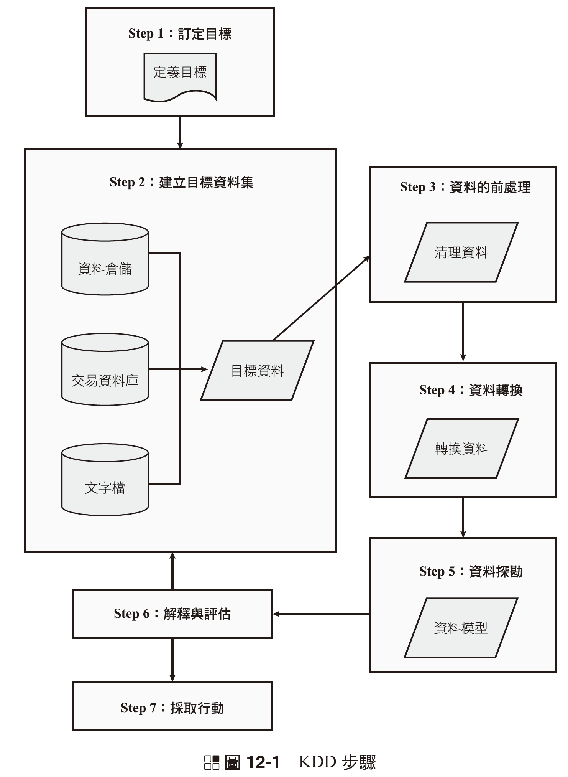
KDD
KDD Process

Slide 7
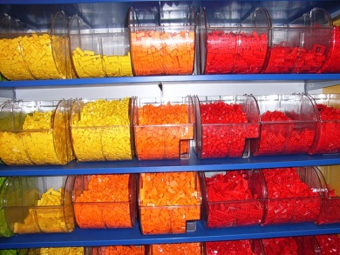
群集分析法（Clustering）
同一群組內的資料相似度越高越好
不同群組之間的相似度越低越好，
也就是不同群組的分別越明顯，表示分群的效果越好。

Slide 8
適合運用於描述行為及預測：模式識別、資料分析、圖像處理
Clustering
商業
生物
地理
保險
網路

Slide 9
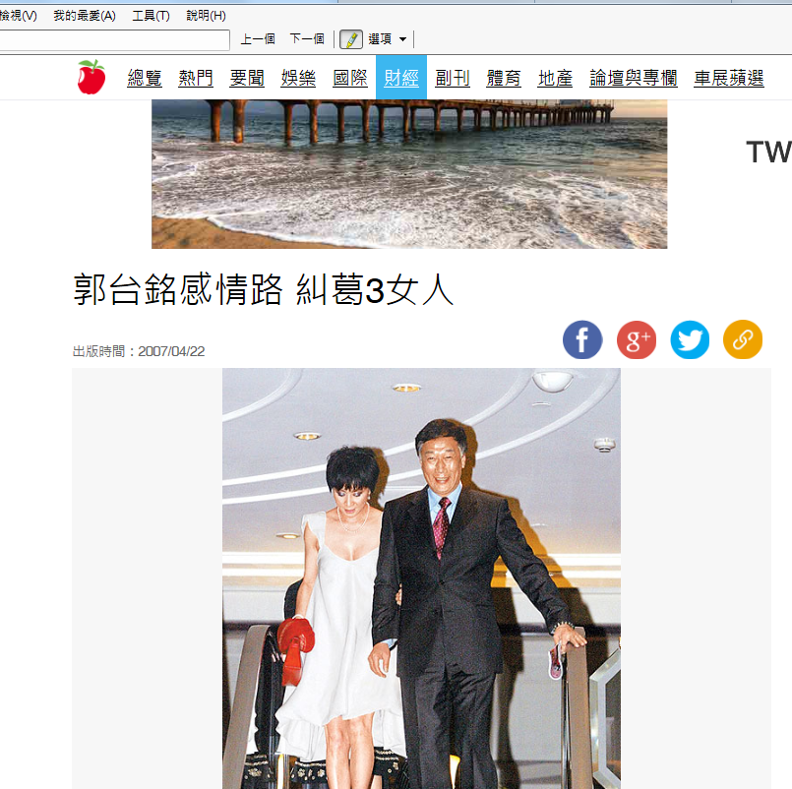
焦點新聞
國際新聞
國內新聞
財經新聞
科技新聞
社會新聞
體育新聞
娛樂新聞
健康新聞
群集分析案例1

Slide 10

bank
群集分析案例2

Slide 11

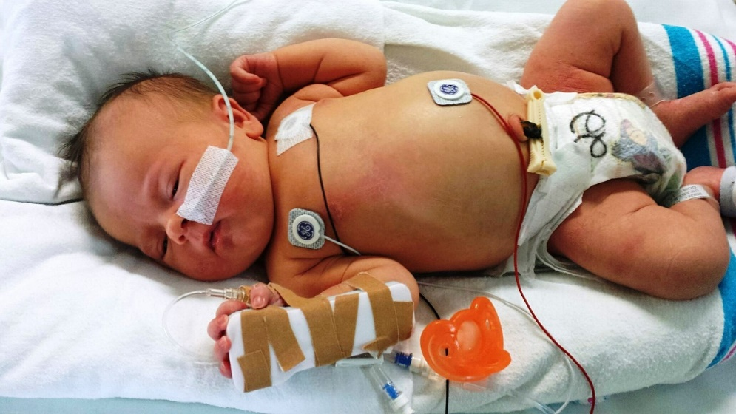
群集分析案例3

Slide 12
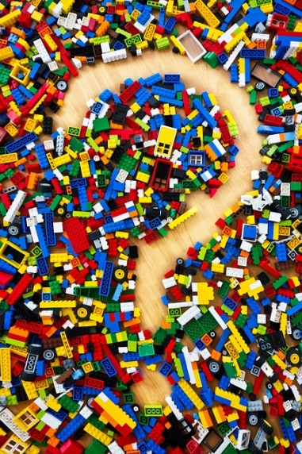
機器學習的分析技術
Supervised Learning（監督式學習）
分析師知道如何把資料分成不同群的分析技術
Unsupervised Learning（非監督式學習）
分析師不知道如何將資料分群

Slide 13
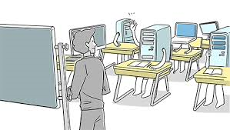
集群分析是非監督式學習!!!

Slide 14

k-Means簡介
以群集內資料平均值為集群的中心點
盡量減小每個群集中，每一點與群中心的距離平方誤差總和（Sum of Squared Error, SSE）

Slide 15
k-Means執行步驟
自行指定好 k值：將資料分為多少個群集。
隨機選取中心點。
求取距離個群中心最近距離的點（分群）。
上一步分好的群組，求取重心作為新的群組中心點。
重複以上步驟到預設次數，或是迭代至收斂為止，如果每個群集的中心點都不再移動就表示收斂，運算就結束；否則重複2和3步驟直到收斂。

Slide 16
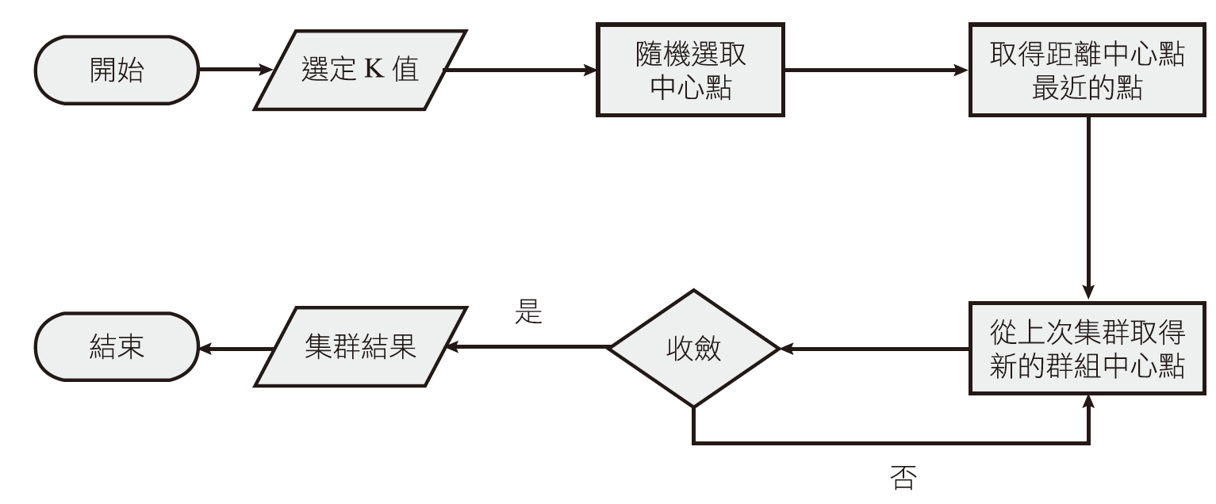
k-Means執行步驟

Slide 17
F
F
F
E
A
H
H
H
E
A
E
A
G
C
C
D
C
D
G
D
G
A
A
A
B
B
B
F
F
F
H
H
H
E
A
E
A
E
A
D
C
D
C
D
C
G
G
G
A
A
A
B
B
B

Slide 18
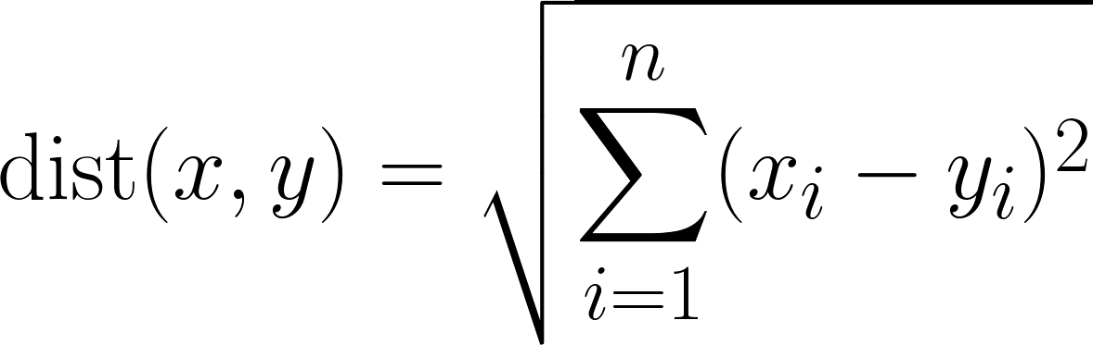
歐氏距離（Euclidean distance）
k-Means常用歐氏距離計算中心點。

Slide 19
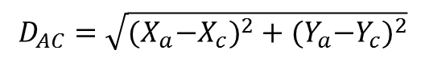
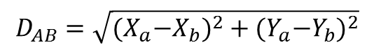
Y
Yb
B (Xb, Yb)
$$D_{AB}=\sqrt{{(X}_{a}−X_{b})^{2}+{(Y}_{a}−Y_{b})^{2}}$$
Yc
C(Xc, Yc)
Ya
$$D_{AC}=\sqrt{{(X}_{a}−X_{c})^{2}+{(Y}_{a}−Y_{c})^{2}}$$
A (Xa, Ya)
Xa
Xc
Xa
X

Slide 20
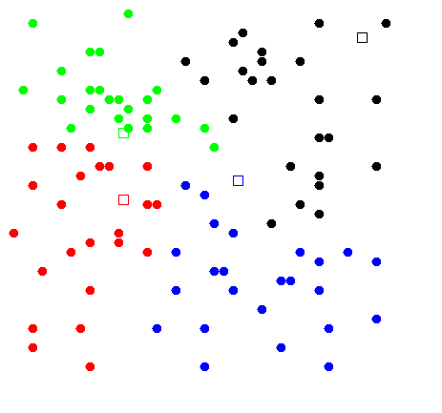
k-Means分群結果
紅 藍 綠 黑 為群集各自的中心點。

Slide 21
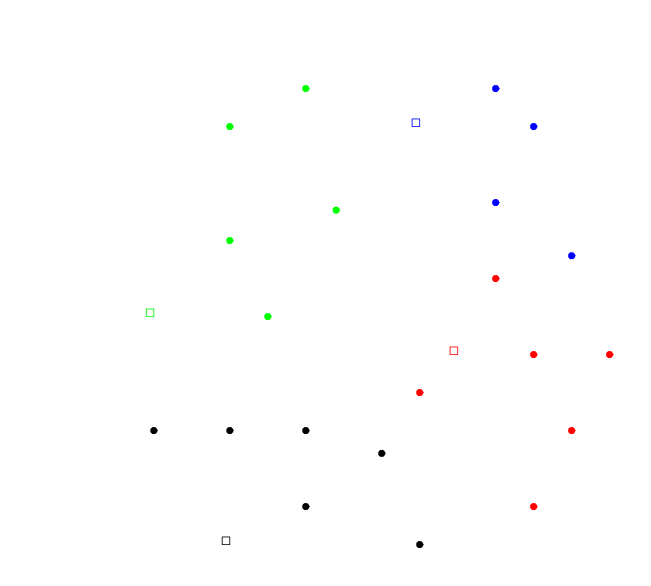
k-Means分群結果
相同顏色的點為同一群組，共有4個群組。
距離相近的點被分在同一個群組。

Slide 22
K-Means and RFM (1/2)
交易編號 | 顧客編號 | 交易日期 | 交易金額
1 | 1 | 2016/01 | 10
2 | 4 | 2016/01 | 20
3 | 5 | 2016/02 | 5
4 | 1 | 2016/03 | 5
5 | 2 | 2016/03 | 20
6 | 4 | 2016/04 | 20
7 | 3 | 2016/04 | 200
8 | 1 | 2016/05 | 10
9 | 1 | 2016/05 | 10
10 | 5 | 2016/06 | 100
11 | 1 | 2016/06 | 10
12 | 3 | 2016/07 | 30
13 | 2 | 2016/07 | 10
14 | 4 | 2016/08 | 10
15 | 4 | 2016/09 | 5
16 | 4 | 2016/10 | 5
17 | 2 | 2016/10 | 10
18 | 5 | 2016/11 | 15
19 | 4 | 2016/11 | 5
20 | 1 | 2016/12 | 10
編號 | 姓名 | 性別 | 年齡 | 居住區域
1 | John | 男 | 25 | 北
2 | Helen | 女 | 40 | 南
3 | Allen | 男 | 40 | 北
4 | Jenny | 女 | 18 | 北
5 | Sara | 女 | 20 | 南

Slide 23
K-Means and RFM (2/2)
顧客編號 | 年齡 | 居住區域 | 性別 | 距上次消費時間 (R) | 消費頻率 (F) | 消費金額 (M)
1 | 25 | 北 | 男 | 0 | 6 | 55
2 | 40 | 南 | 女 | 2 | 3 | 40
3 | 40 | 北 | 男 | 5 | 2 | 230
4 | 18 | 北 | 女 | 1 | 6 | 65
5 | 20 | 南 | 女 | 1 | 3 | 120

Slide 24

Get your hands dirty!

Slide 25

啊!!!! 資料咧???

Slide 26
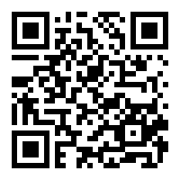
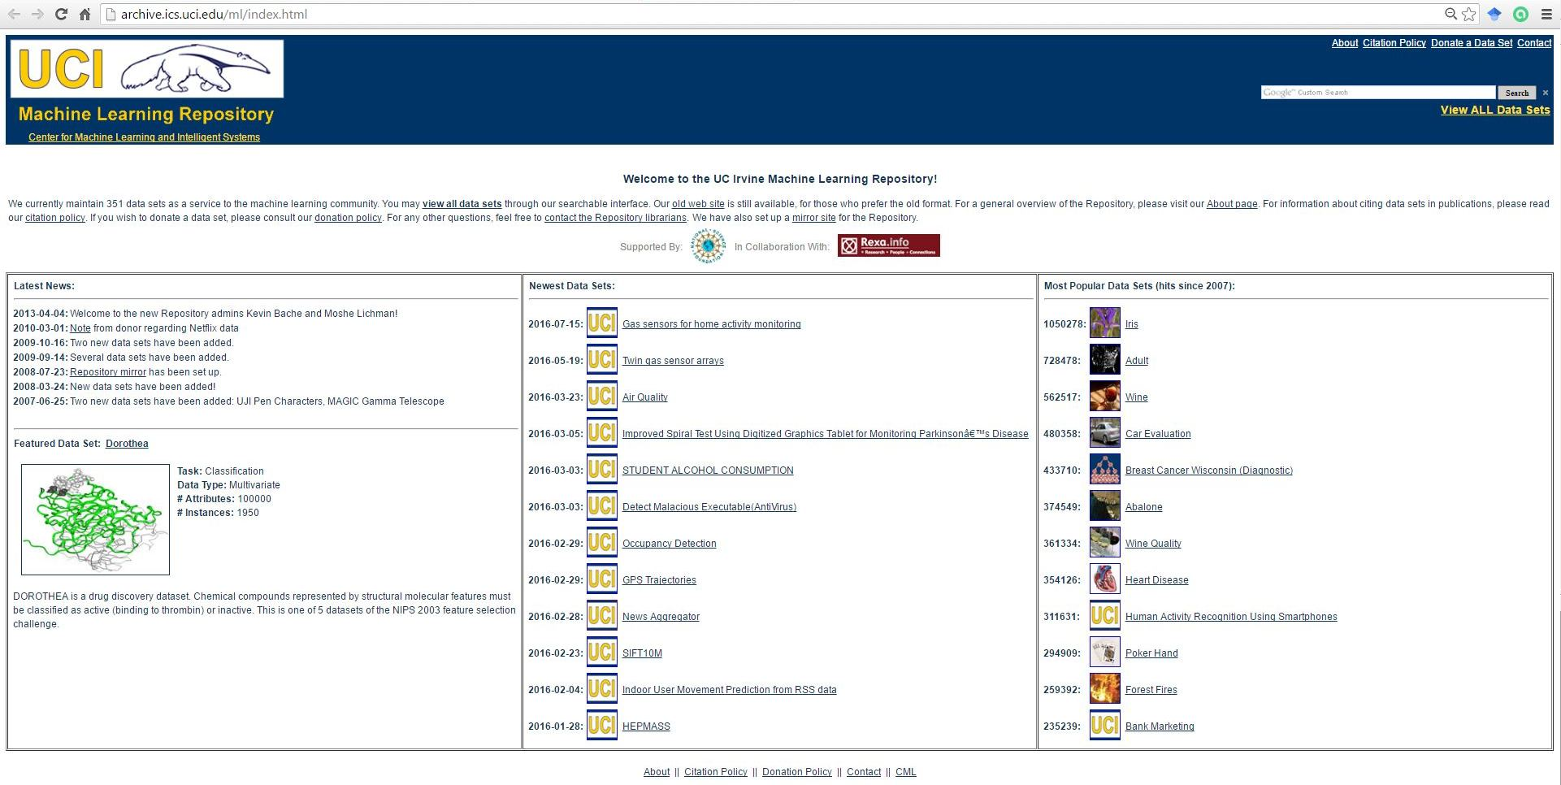
資料集（Data set）介紹
UCI機器學習庫
http://archive.ics.uci.edu/ml/index.html

Slide 27
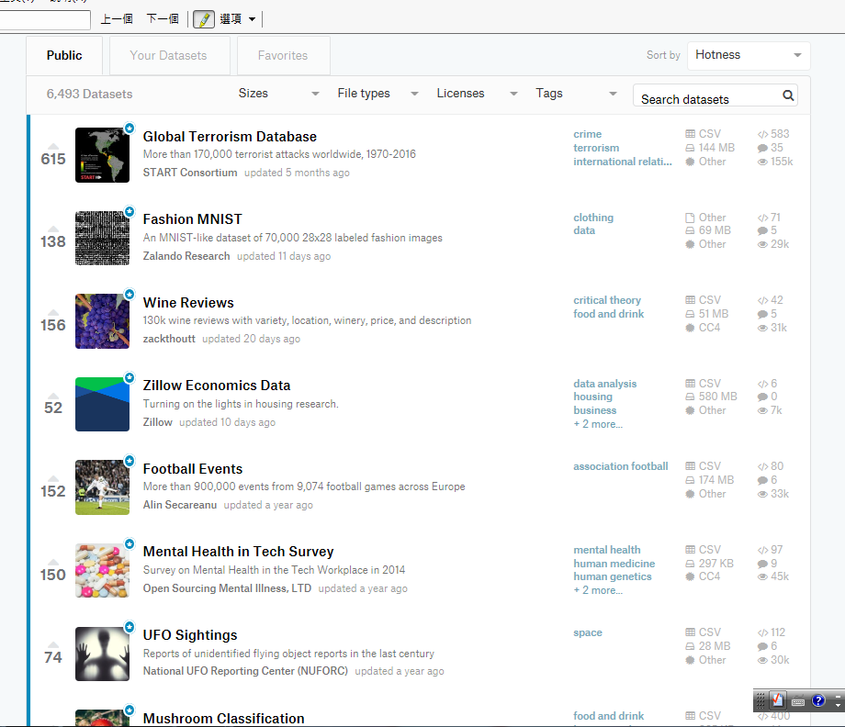
Kaggle

Slide 28


訓練資料、測試資料
參考來源：關乎經驗¹

Slide 29
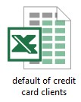
資料集(Data set)
資料集是xls檔案
使用Excel開啟
轉存為csv檔
用資料探勘分析軟體（Weka）來開啟。

Slide 30
Conclusion
集群分析
集群分析的應用
K-means
R與Weka的操作

